Slide 1
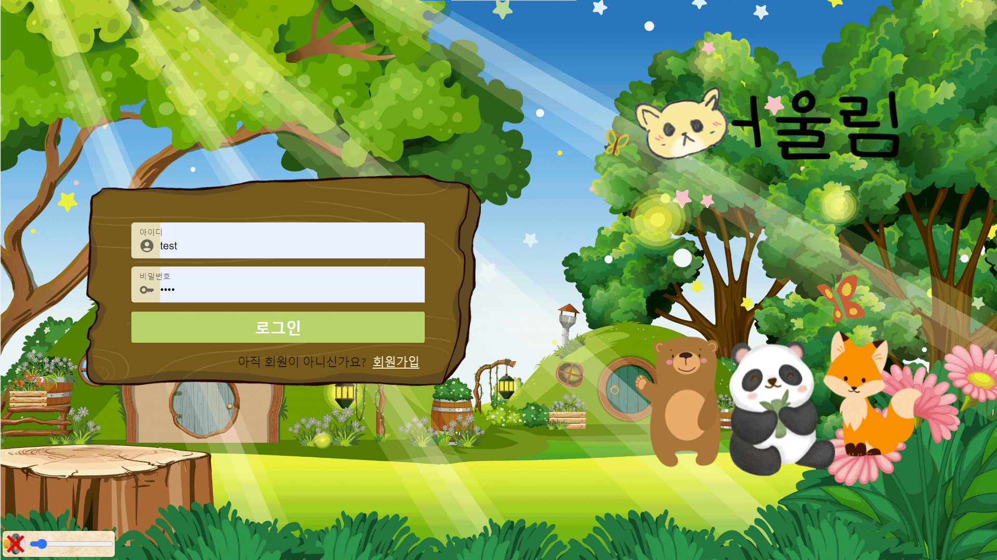
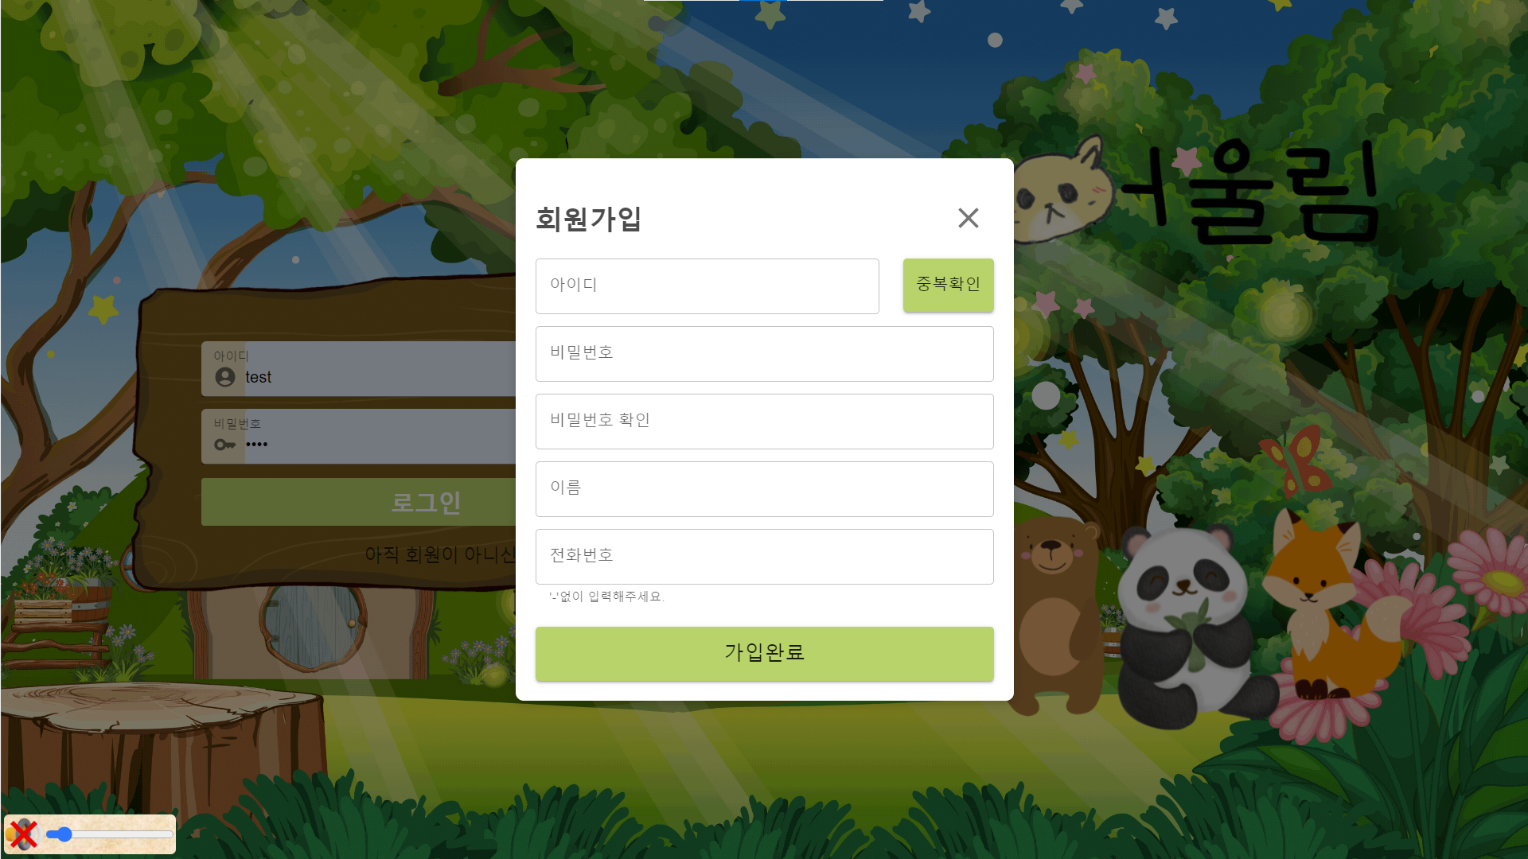
로그인 페이지 소개
회원가입 페이지 소개
부모님이 가입하는 것을 설명

Slide 2
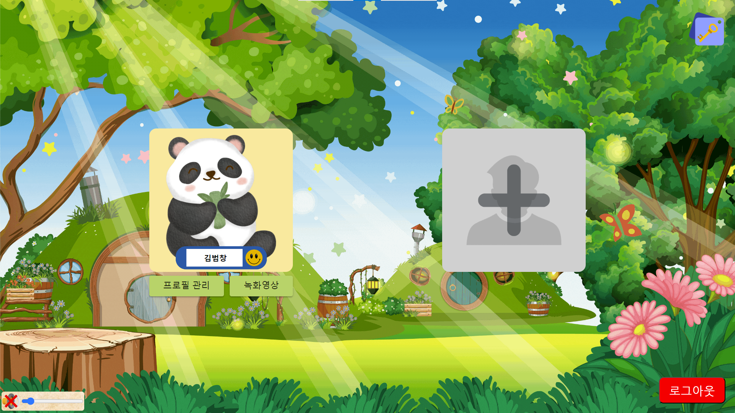
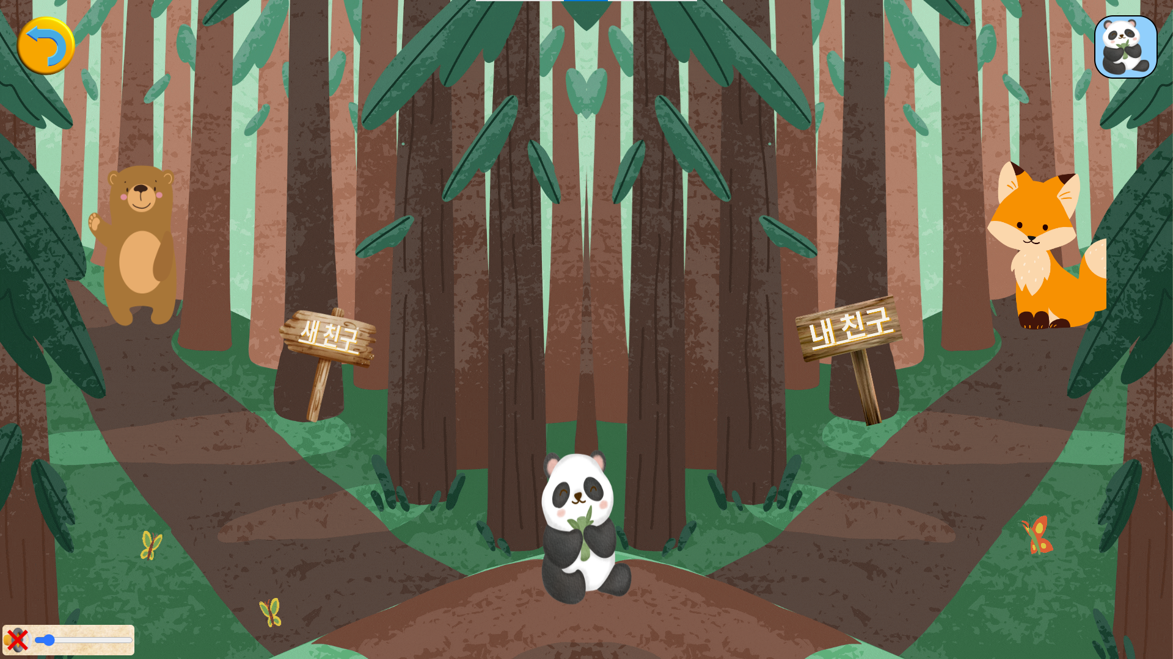
프로필 페이지 소개
아이마다 각자의 프로필이 존재
메인 페이지 소개
새 친구 만나기와 내 친구 만나기 기능이 존재
가운데 캐릭터를 누르면 음성을 들을 수 있음

Slide 3
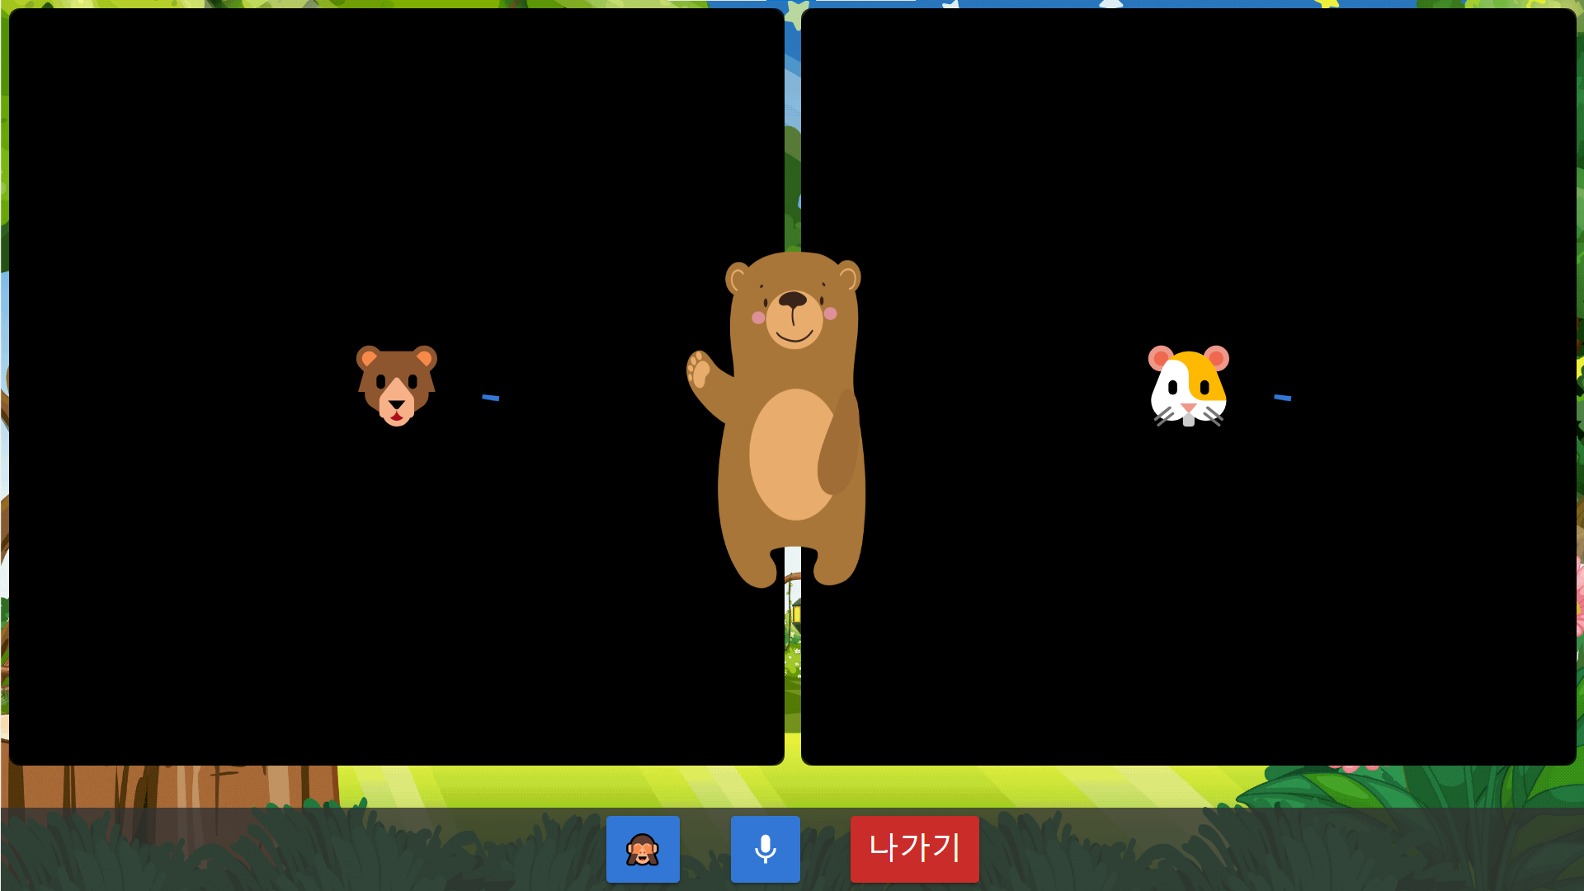
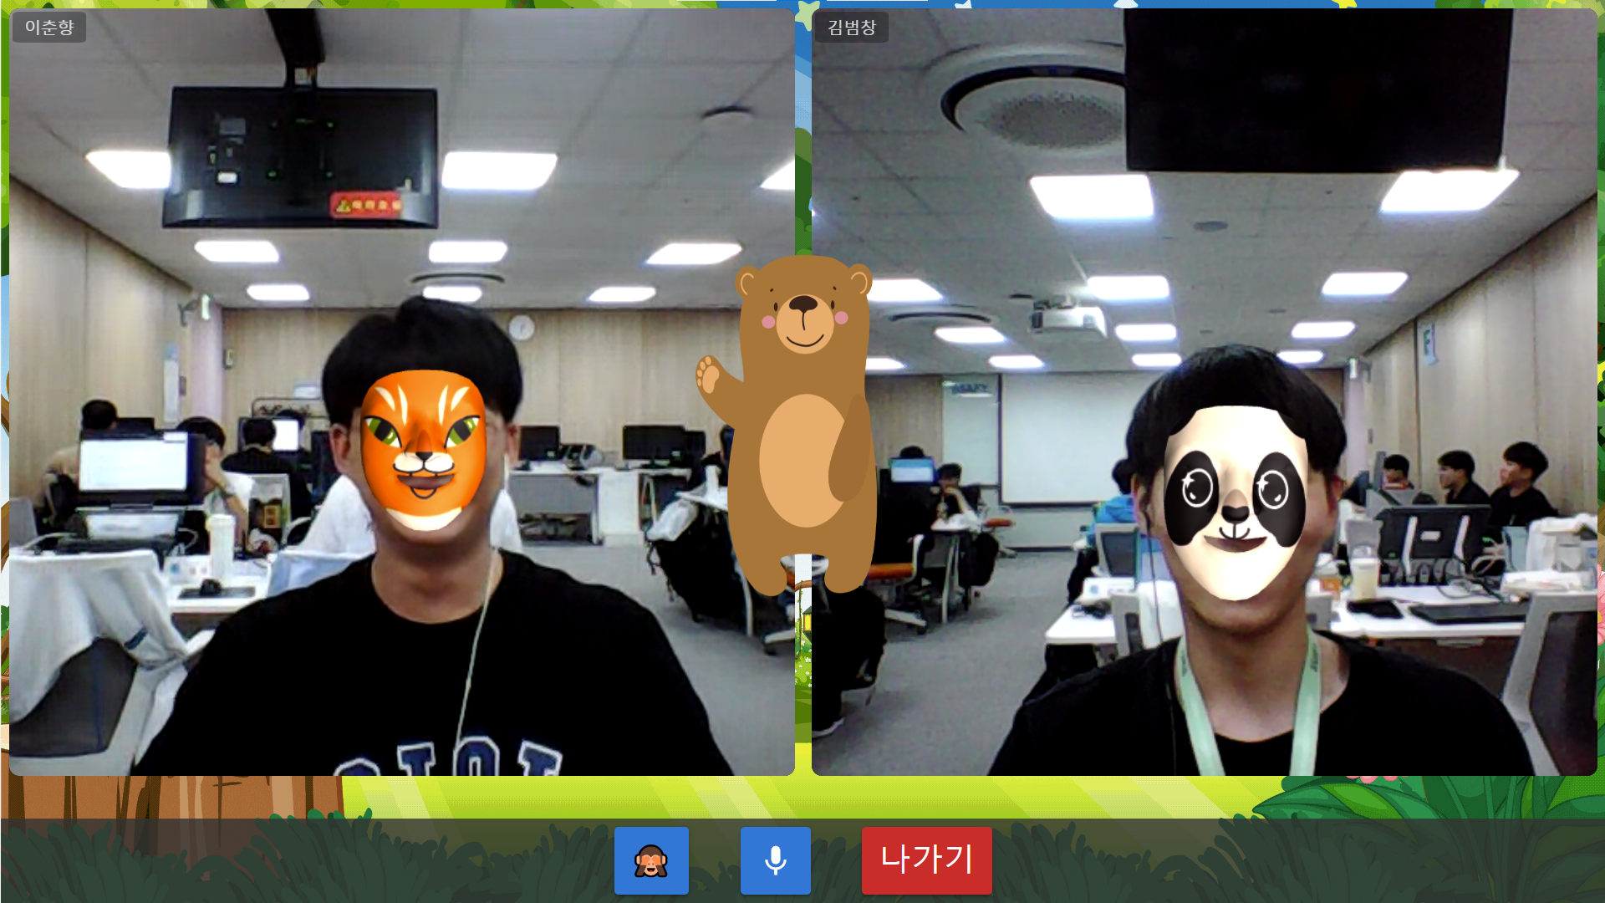
상대방을 기다리는 화면 소개
새 친구를 만났을 때 페이지 소개
가이드가 대화를 주도해주며 마스크에 동물모양의 가면이 써지는 것을 볼 수 있음

Slide 4
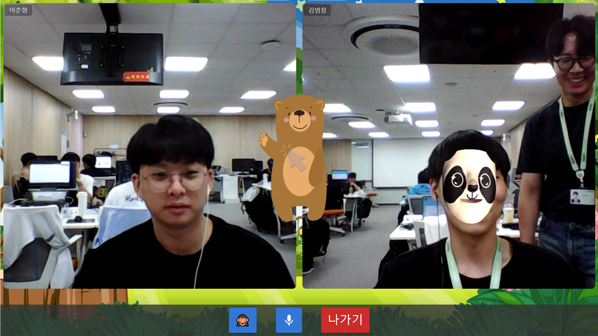
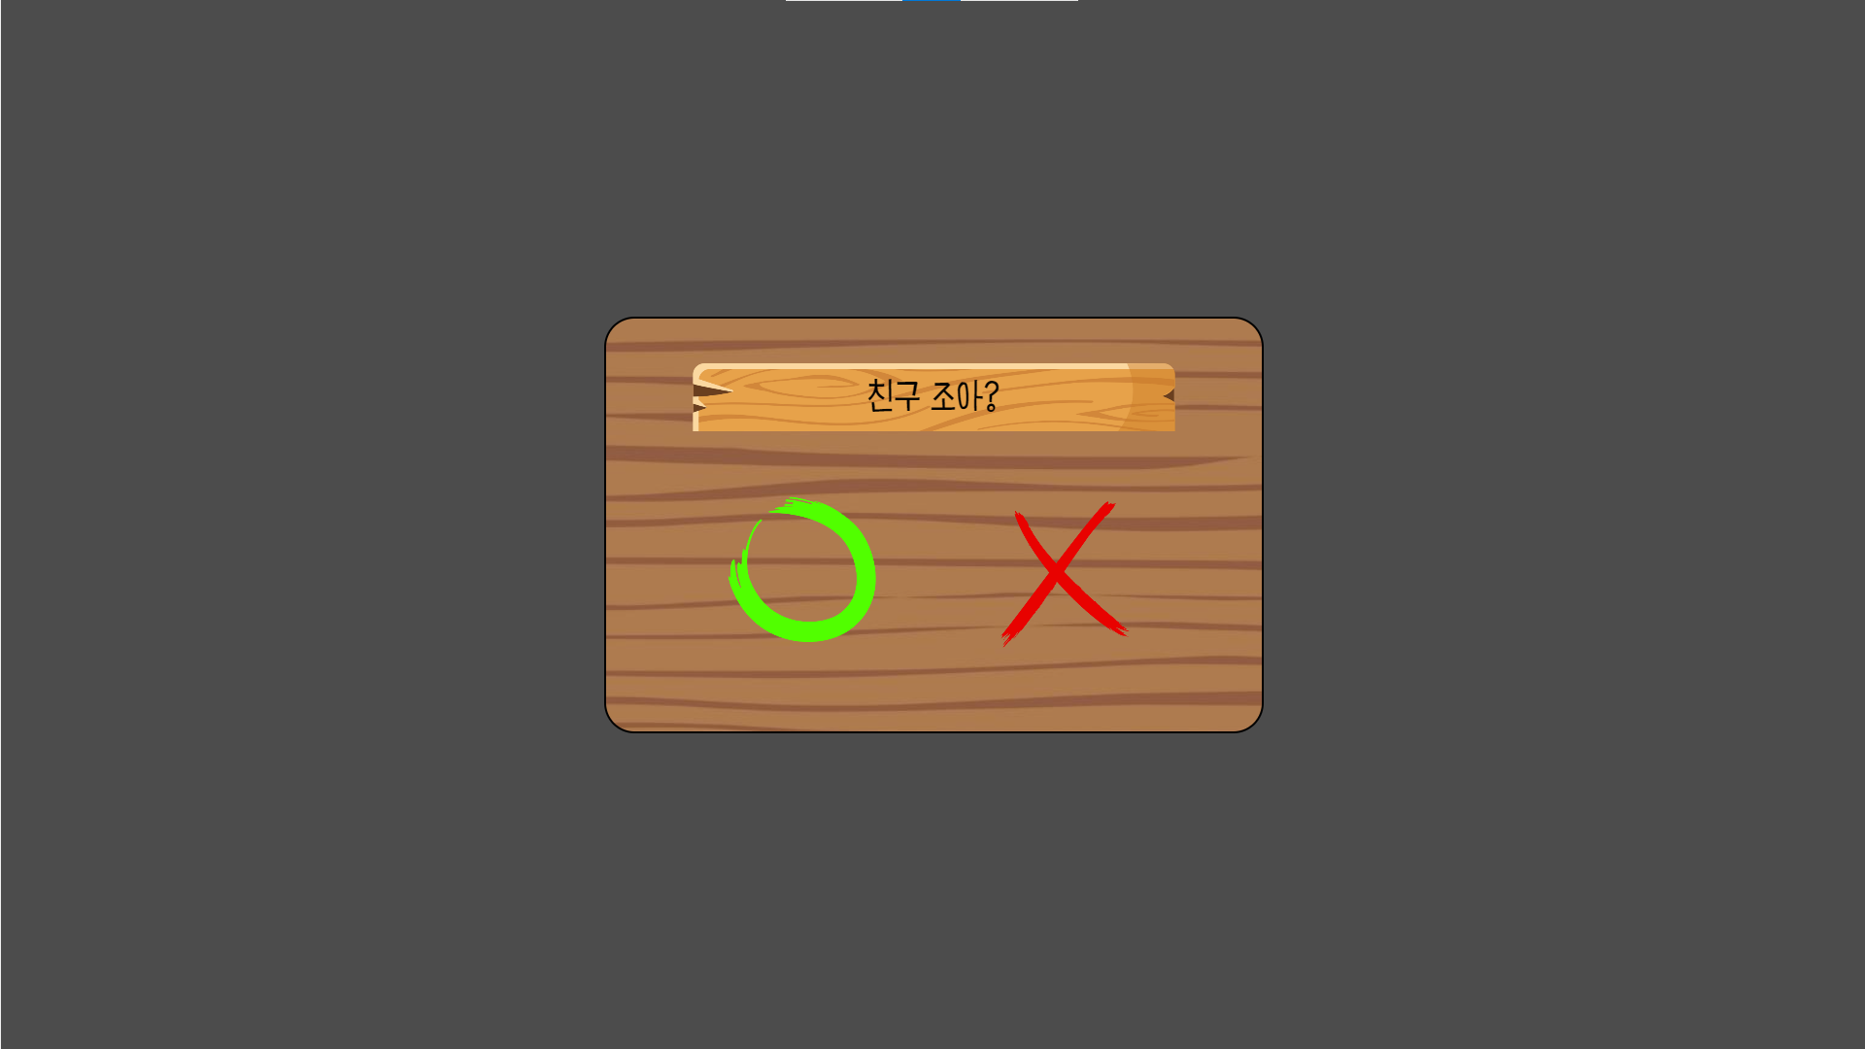
로그인 페이지 소개
아래 버튼을 통해 가면을 쓰고 벗을 수 있음
친구 만나기 종료 후 해당 친구를 다시 만날 것인지 물어보는 페이지 소개

Slide 5
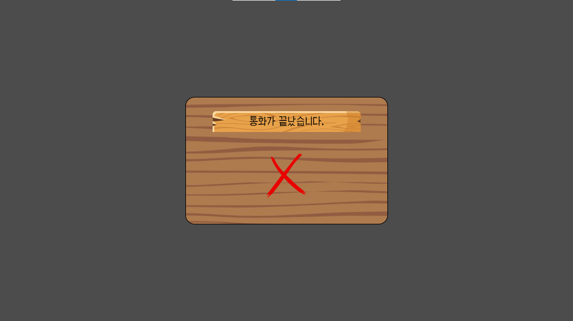
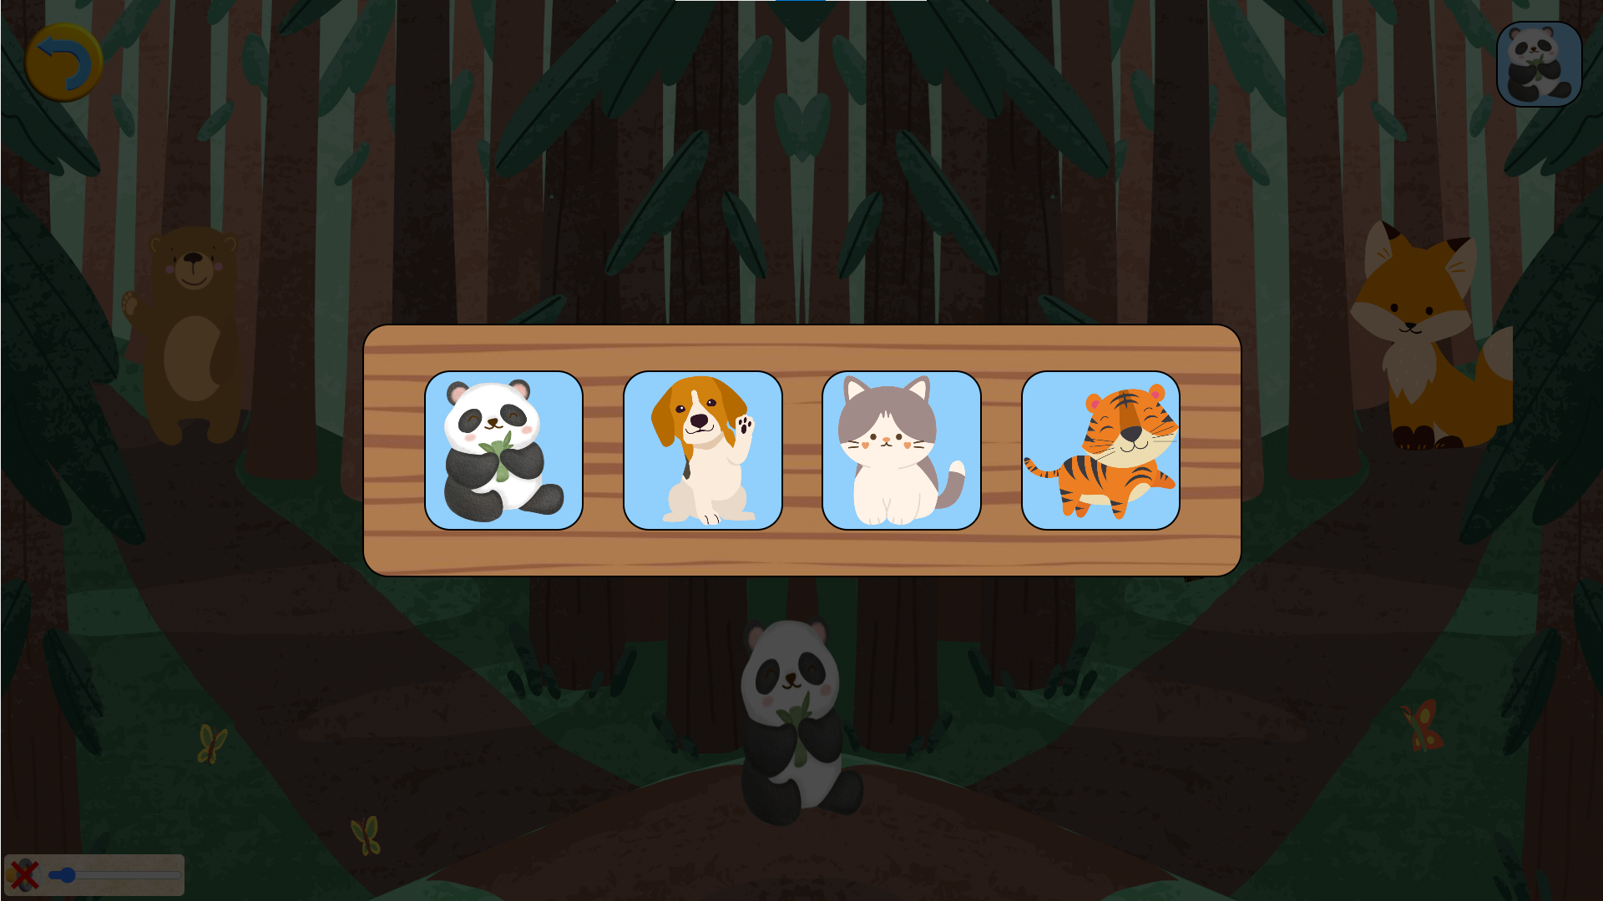
이미 친구라면 친구추가를 할지 물어보지 않음
메인페이지에서 애니몬을 교체함으로써 친구 만나기 시에 다른 가면을 쓰고 친구를 만날 수 있음

Slide 6
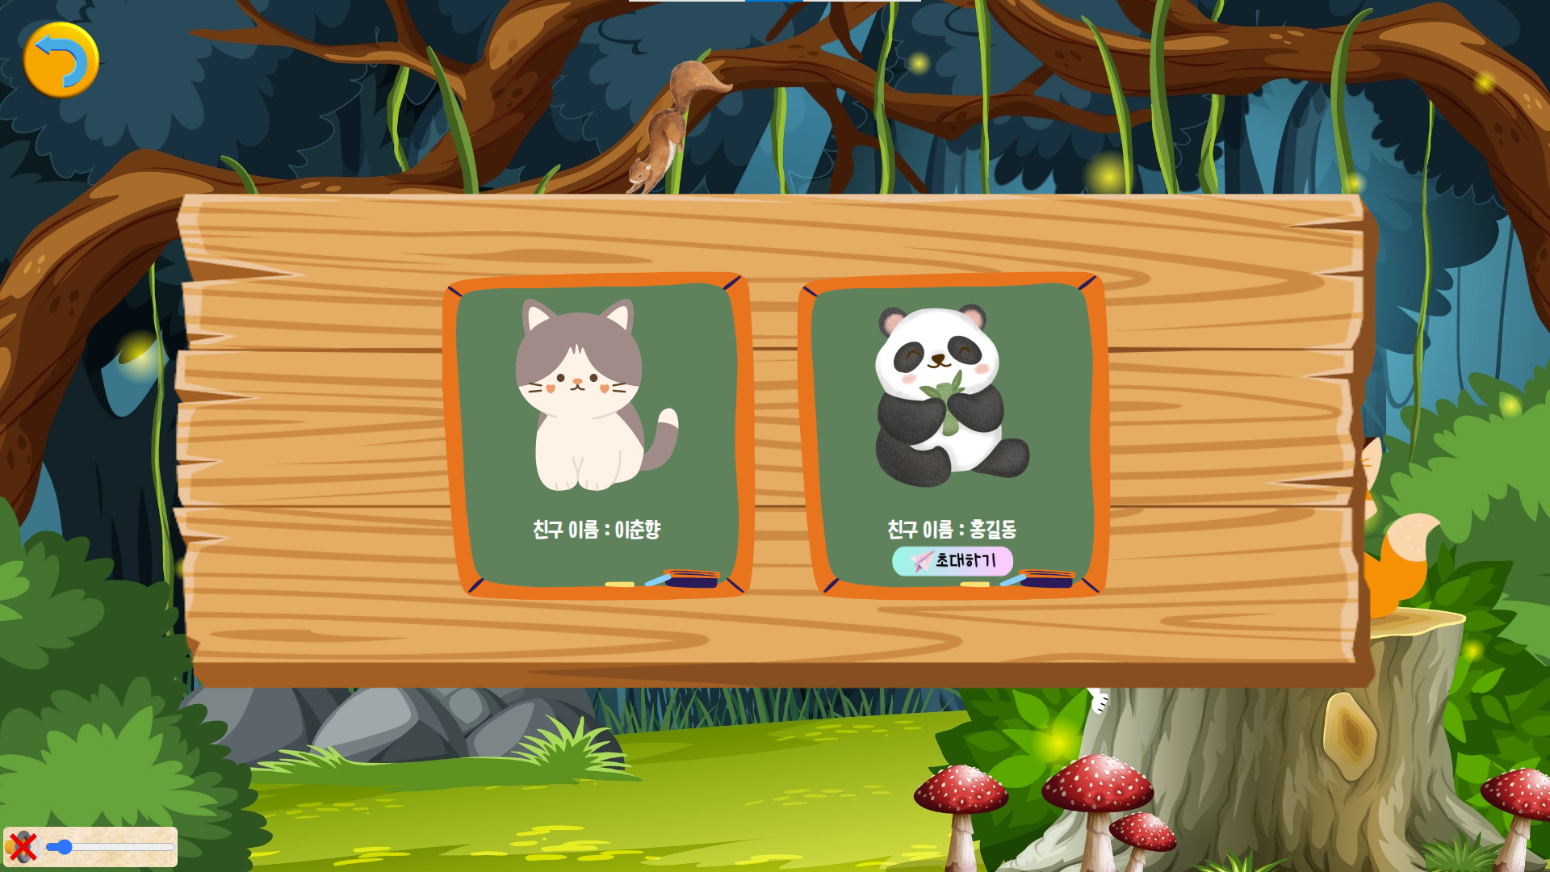
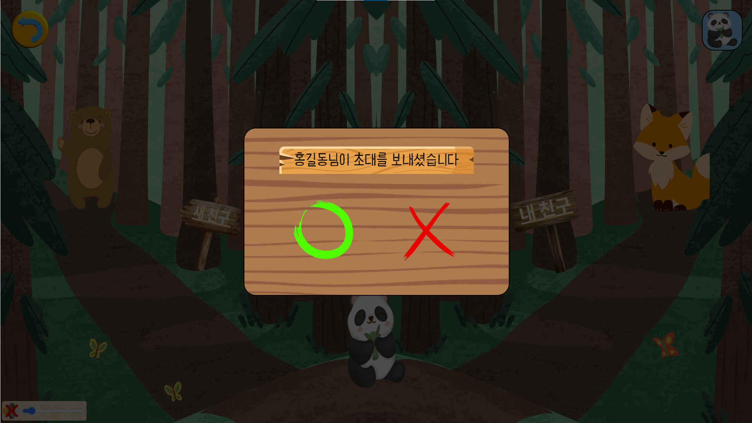
내 친구 만나기에 들어가면 예전에 추가한 친구들을 확인할 수 있음
현재 접속중인 친구한테만 초대하기가 가능함
친구에게서 초대가 오면 다음과 같이 초대에 참여할지 선택할 수 있음

Slide 7
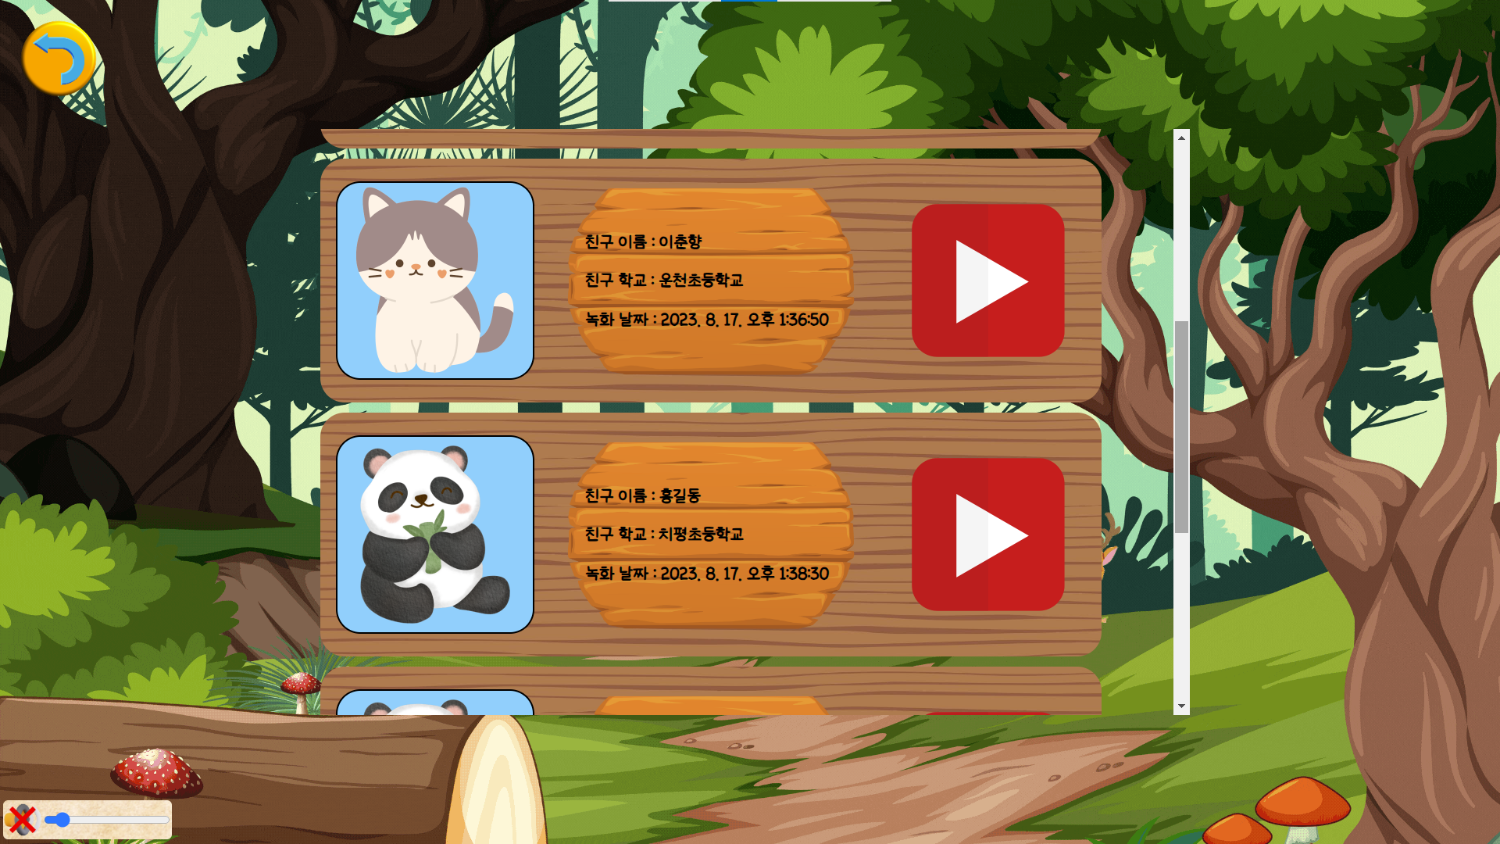
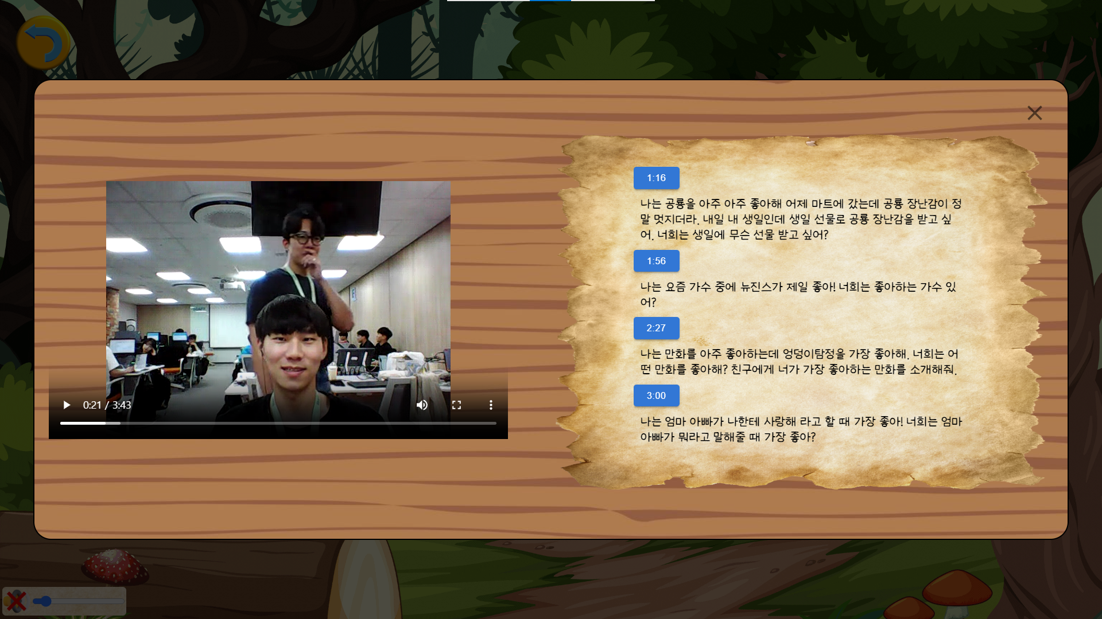
프로필의 마이페이지에서 녹화영상을 확인할 수 있음
녹화영상에는 날짜와 상대방에 대한 정보가 담겨있음
녹화영상을 확인하면 자녀가 어떠한 질문에 어떻게 대답하는지 확인할 수 있음
또한 타임라인 이동기능을 통해 쉽게 해당 위치로 이동가능

